Slide 1
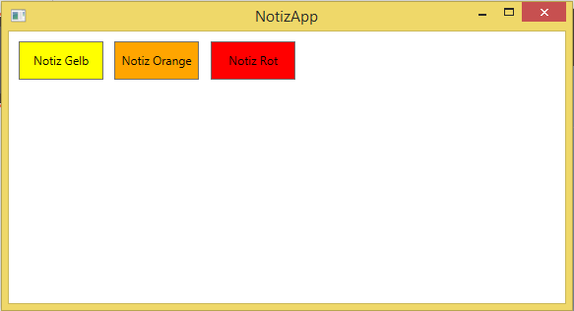
WPF Notizblock
Notizen C# WPF Anwendung
Funktionen
Öffnen eines
Neuen Fensters
Durch klicken auf die Notiz Buttons
Speichern aller offenen Notizen beim schließen des Hauptfensters
in einer JASON Textdatei des Programm Ordners

Slide 2
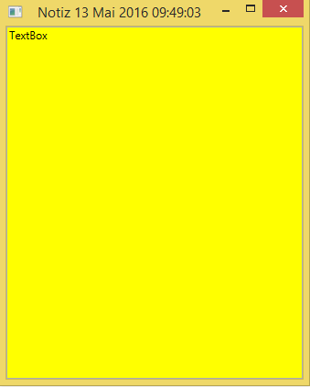
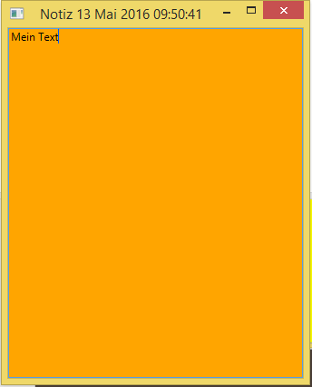
Notizen C# WPF Anwendung
Funktion der Buttons
Klickt man auf einen Button
Öffnet sich ein neues Text Feld
Fenster.
Mit dem gleichen Farbhintergrund
Wie der Button auf dem man geklickt hat.
Schließt man das Fenster das man
Mit den Button Click geöffnet hat
Werden die Texteingaben nicht gespeichert.

Slide 3
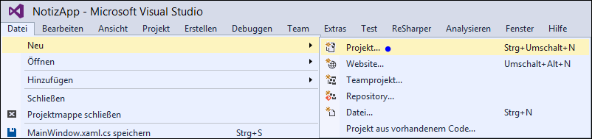
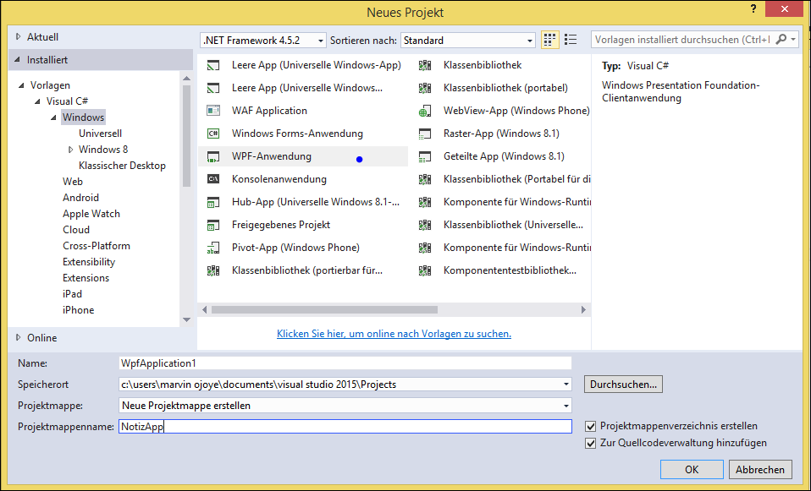
Notizen C# WPF Anwendung
Vorbereitung
Öffnen eines WPF Projekts
Cursor

Slide 4
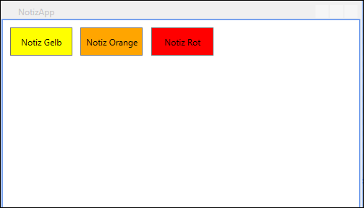
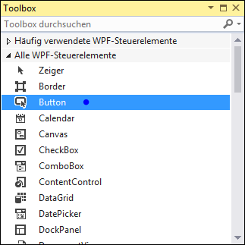
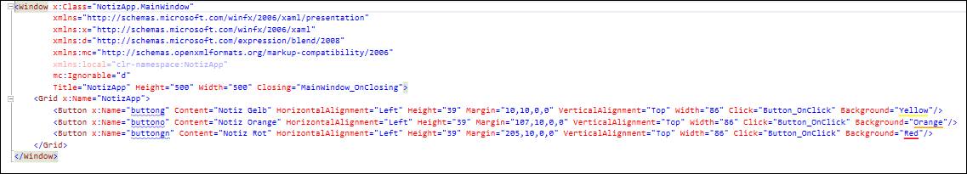
Notizen C# WPF Anwendung
Design
MainWindow XAML Design

Slide 5
Notizen C# WPF Anwendung
<Window x:Class="NotizApp.MainWindow"
xmlns="http://schemas.microsoft.com/winfx/2006/xaml/presentation"
xmlns:x="http://schemas.microsoft.com/winfx/2006/xaml"
xmlns:d="http://schemas.microsoft.com/expression/blend/2008"
xmlns:mc="http://schemas.openxmlformats.org/markup-compatibility/2006"
xmlns:local="clr-namespace:NotizApp"
mc:Ignorable="d"
Title="NotizApp" Height="500" Width="500" Closing="MainWindow_OnClosing">
<Grid x:Name="NotizApp">
<Button x:Name="buttong" Content="Notiz Gelb" HorizontalAlignment="Left" Height="39" Margin="10,10,0,0" VerticalAlignment="Top" Width="86" Click="Button_OnClick" Background="Yellow"/>
<Button x:Name="buttono" Content="Notiz Orange" HorizontalAlignment="Left" Height="39" Margin="107,10,0,0" VerticalAlignment="Top" Width="86" Click="Button_OnClick" Background="Orange"/>
<Button x:Name="buttongn" Content="Notiz Rot" HorizontalAlignment="Left" Height="39" Margin="205,10,0,0" VerticalAlignment="Top" Width="86" Click="Button_OnClick" Background="Red"/>
</Grid>
</Window>
Vorbereitung
MainWindow XAML Code
Doppel Click auf
Eine Eigenschaft damit Visual Studio
den Eventhandler (object sender, EventArgs e)
In der MainWindow.xaml.cs initialisiert.

Slide 6
Notizen C# WPF Anwendung
<Window x:Class="NotizApp.MainWindow"
xmlns="http://schemas.microsoft.com/winfx/2006/xaml/presentation"
xmlns:x="http://schemas.microsoft.com/winfx/2006/xaml"
xmlns:d="http://schemas.microsoft.com/expression/blend/2008"
xmlns:mc="http://schemas.openxmlformats.org/markup-compatibility/2006"
xmlns:local="clr-namespace:NotizApp"
mc:Ignorable="d"
Title="NotizApp" Height="500" Width="500" Closing="MainWindow_OnClosing">
<Grid x:Name="NotizApp">
<Button x:Name="buttong" Content="Notiz Gelb" HorizontalAlignment="Left" Height="39" Margin="10,10,0,0" VerticalAlignment="Top" Width="86" Click="Button_OnClick" Background="Yellow"/>
<Button x:Name="buttono" Content="Notiz Orange" HorizontalAlignment="Left" Height="39" Margin="107,10,0,0" VerticalAlignment="Top" Width="86" Click="Button_OnClick" Background="Orange"/>
<Button x:Name="buttongn" Content="Notiz Rot" HorizontalAlignment="Left" Height="39" Margin="205,10,0,0" VerticalAlignment="Top" Width="86" Click="Button_OnClick" Background="Red"/>
</Grid>
</Window>
Vorbereitung
MainWindow XAML Code
Doppel Click auf
Eine Eigenschaft damit Visual Studio
den Eventhandler (object sender, EventArgs e)
In der MainWindow.xaml.cs initialisiert.
private void Button_OnClick(object sender, RoutedEventArgs e)
{
}

Slide 7
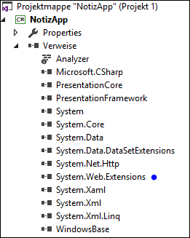
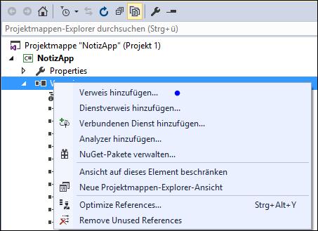
Notizen C# WPF Anwendung
Vorbereitung
Der JASON Seriallisierung

Slide 8
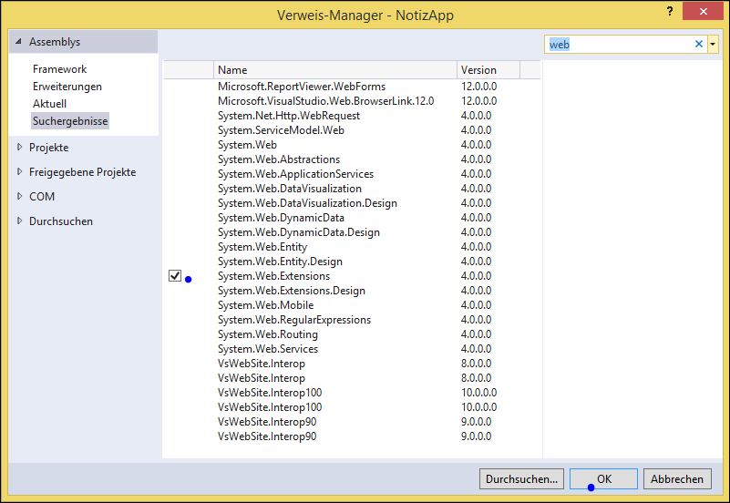
Notizen C# WPF Anwendung
Vorbereitung
Der JASON Seriallisierung

Slide 9
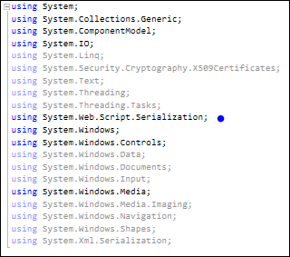
Notizen C# WPF Anwendung
Vorbereitung
Der JASON Seriallisierung
In der MainWindow.xaml.cs
String Savefile = "Notizen.jason";
var JASONString = File.ReadAllText(Savefile);
var ser = new JavaScriptSerializer();
var datenliste = ser.Deserialize<List<Notizdaten>>(JASONString);

Slide 10

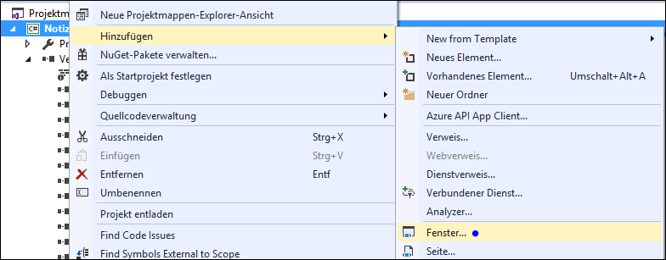
Notizen C# WPF Anwendung
Vorbereitung
Notiz.xaml
Notiz.xaml.cs

Slide 11
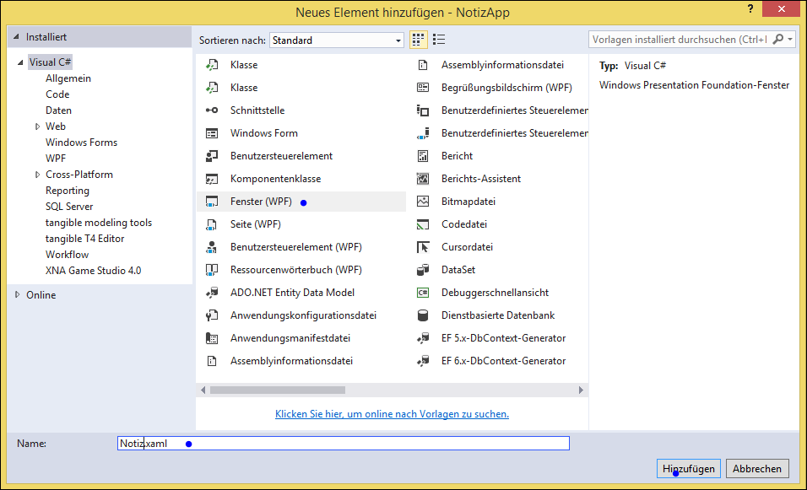
Notizen C# WPF Anwendung
Vorbereitung
Notiz.xaml
Notiz.xaml.cs

Slide 12
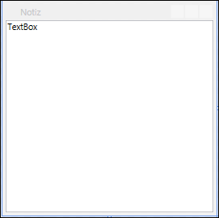
Notizen C# WPF Anwendung
Design
Notiz.xaml
textBox =
Name des Textfeldes
Notiz.xaml.cs
-Tietel = Notiz
+ Datum Format =>
" dd MMM yyyy hh:mm:ss“
TextBox.Background =
Wird durch
Notiz(Brush far)
Oder Notizdaten() {get,}
geändert
<Window x:Class="NotizApp.Notiz"
xmlns="http://schemas.microsoft.com/winfx/2006/xaml/presentation"
xmlns:x="http://schemas.microsoft.com/winfx/2006/xaml"
xmlns:d="http://schemas.microsoft.com/expression/blend/2008"
xmlns:mc="http://schemas.openxmlformats.org/markup-compatibility/2006"
xmlns:local="clr-namespace:NotizApp"
mc:Ignorable="d"
Title="Notiz" Height="300" Width="300">
<Grid>
<TextBox x:Name="textBox" Margin="0,0,0,0" HorizontalAlignment="Stretch" TextWrapping="Wrap" Text="TextBox">
</TextBox>
</Grid>
</Window>

Slide 13
Notizen C# WPF Anwendung
/// <summary>
/// Serialisierungs eigenschaften zur Liste setzen
/// </summary>
Namespace NotizApp.Notiz
{
public Notizdaten Daten
{
get
{
var n = new Notizdaten();
n.Farbe = textBox.Background;
n.Zeitpunkt = Zeitpunkt;
n.Inhalt = textBox.Text;
return n;
}
set
{
textBox.Background = value.Farbe; ;
textBox.Text = value.Inhalt;
Zeitpunkt = value.Zeitpunkt;
Title += Zeitpunkt.
ToString(" dd MMM yyyy hh:mm:ss");
}
}
}
/// <summary>
/// Notizfenster Eigenschaften Setzen
/// </summary>
namespace NotizApp
{
public partial class Notiz : Window
{
public string Inhalt;
public DateTime Zeitpunkt = DateTime.Now;
public Brush farbe;
public Notiz(Brush far)
{
InitializeComponent();
Title += Zeitpunkt.
ToString(" dd MMM yyyy hh:mm:ss");
textBox.Background = far;
farbe = far;
}
public Brush Farbe { get; }
}
}
Code
Notiz.xaml
Notiz.xaml.cs
namespace NotizApp.Notiz
{
/// <summary>
/// Serialisierungs config für JASON Format
/// </summary>
public class Notizdaten
{
public Brush Farbe;
public string Inhalt;
public DateTime Zeitpunkt;
}
}

Slide 14
Notizen C# WPF Anwendung
/// <summary>
/// JASON Daten Einlesen und Notizen und Gespeicherte Listen Öffnen
/// </summary>
public MainWindow()
{
InitializeComponent();
Action<string> msg = s => { MessageBox.Show(s); };
var Savefile = "Notizen.jason";
if (File.Exists(Savefile))
{
var JASONString = File.ReadAllText(Savefile);
var ser = new JavaScriptSerializer();
var datenliste = ser.Deserialize<List<Notizdaten>>(JASONString);
msg(JASONString);
foreach (var item in datenliste)
{
var n = new Notiz(Brushes.AliceBlue);
n.Title = "Old" + item.Zeitpunkt.ToString(" dd MMM yyyy hh:mm:ss");
n.textBox.Background = item.Farbe;
n.textBox.Text = item.Inhalt;
n.Show();
Notizen.Add(n);
}
}
}
Code
MainWindow.xaml.cs
Teil 1
/// <summary>
/// Notiz - Objekte in using System Collections.Generic Liste setzen
/// </summary>
Namespace NotizApp
{
public partial class MainWindow : Window
{
public List<Notiz> Notizen = new List<Notiz>();
private void Button_OnClick(object sender, RoutedEventArgs e)
{
// Notiz Fenster Laden
// Farbe von Button auf Fenster Übertragen
var n = new Notiz(((Button) sender).Background);
Notizen.Add(n);
// Notiz Fenster Display
n.Show();
}

Slide 15
Notizen C# WPF Anwendung
/// <summary>
/// Notiz - Objekte in using System Collections.Generic Liste setzen
/// </summary>
Namespace NotizApp
{
public partial class MainWindow : Window
{
public List<Notiz> Notizen = new List<Notiz>();
private void Button_OnClick(object sender, RoutedEventArgs e)
{
// Notiz Fenster Laden
// Farbe von Button auf Fenster Übertragen
var n = new Notiz(((Button) sender).Background);
Notizen.Add(n);
// Notiz Fenster Display
n.Show();
}
/// <summary>
/// Schreiben der JASON Speicher Datei
/// </summary>
private void MainWindow_OnClosing
(object sender, CancelEventArgs e)
{
var Savefile = "Notizen.jason";
var ser = new JavaScriptSerializer();
var datenliste = new List<Notizdaten>();
foreach (var item in Notizen)
{
datenliste.Add(item.Daten);
//
}
MessageBox.Show(ser.Serialize(datenliste));
File.WriteAllText(
Savefile,ser.Serialize(datenliste)
);
foreach (var ng in Notizen) ng.Close();
}
} // USchließt Mainwindow ab
} // UmSchließt Notizapp ab
Code
MainWindow.xaml.cs
Teil 2

